Slide 1
Департамент образования города Москвы
Государственное бюджетное образовательное учреждение среднего профессионального образования города Москвы
Строительный техникум № 30
Тема бинарного учебного занятия:
«Анализ геометрических форм деталей с использованием профессиональной лексики на английском языке»
Преподаватели:
Гаврилова Н.В.(Техническая графика)
Аверина С.Г.(Английский язык)
Методист - Лукьянова Т.С.
Москва 2015

Slide 2

Английский язык – язык международного общения
English is the language of international communication
Чертеж – язык техники
Drawing is the language of technology

Slide 3
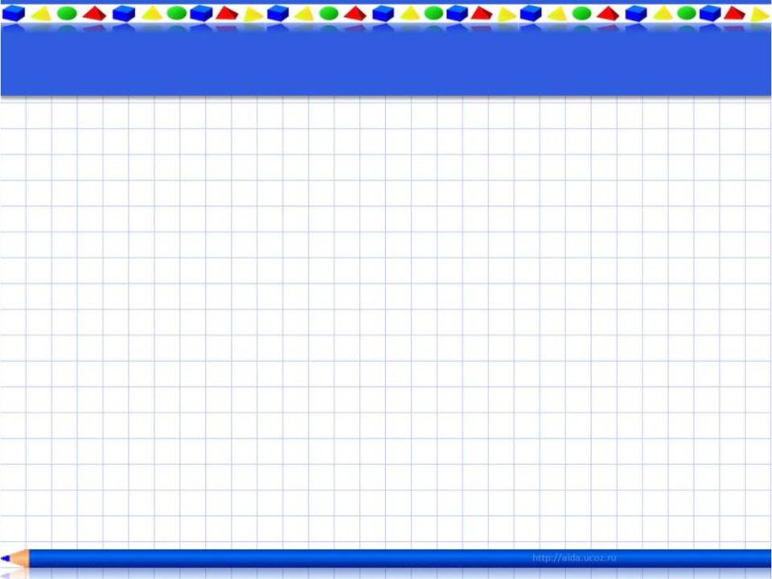
Цель:
Реализация межпредметных связей и интеграция дисциплин общепрофессионального и общеобразовательного циклов; обобщение и повторение изученного материала, включение его в систему уже имеющихся знаний; применение знаний дисциплин «Техническая графика» и «Английский язык» в профессиональной деятельности и повседневной жизни.
Задачи:
Обучающие: Обобщить и систематизировать знания, полученные при изучении дисциплин «Техническая графика» и «Английский язык»; анализ геометрических форм деталей с использованием профессиональной лексики на английском языке; подготовка обучающихся к выполнению графической части выпускной письменной квалификационной работы.
Развивающие: создать условия для развития: коммуникативных способностей; умения правильно обобщать данные и делать выводы; умения сравнивать, анализировать; повышение общеобразовательного уровня.
Воспитательные: создать условия для: заинтересованного отношения к дисциплинам; развития навыков культурного общения; чувства личной ответственности за общее дело; умения работать в коллективе и принимать коллективные решения при выполнении заданий; чувства гордости за избранную профессию.

Slide 4
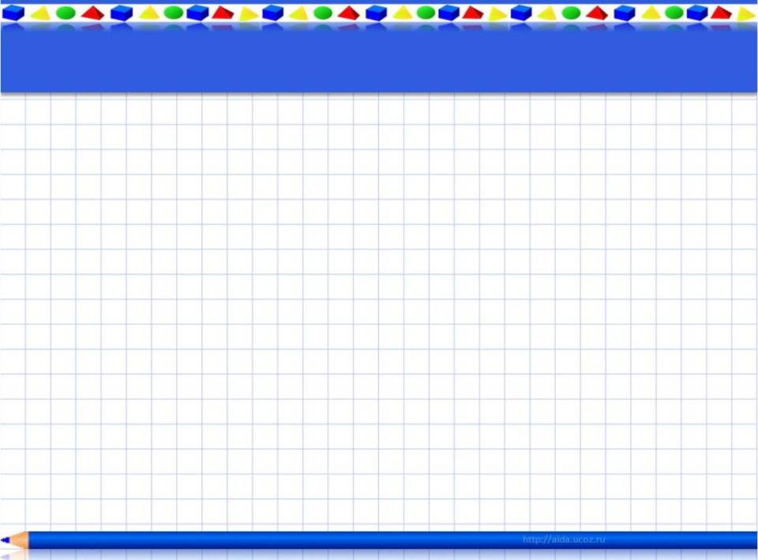

Forward to knowledge !

Slide 5
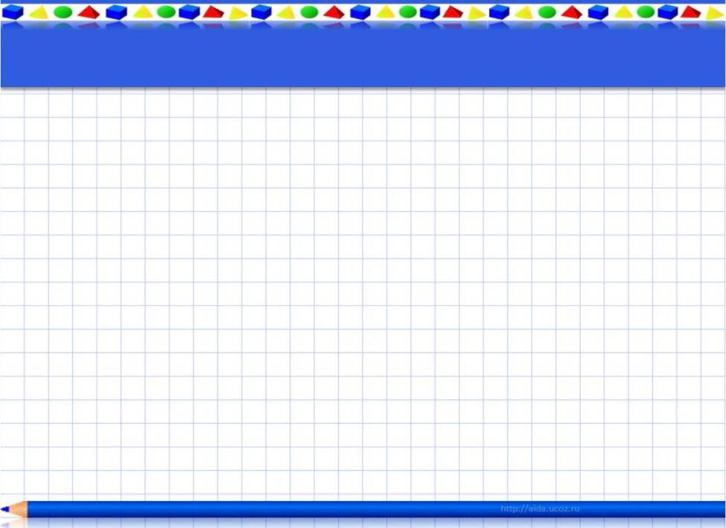
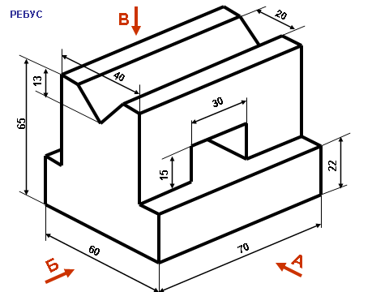
Задание №1
Время выполнения задания – 5 минут
Вопросы к ребусу:
Вопросы к ребусу:
Ключ к ребусу:
1. Вид спереди
2. Длина детали
3. Вид сверху
4. Высота детали
5. Вид слева
6. Ширина детали
7. Ширина выреза
8. Длина отверстия
9. Высота треугольной призмы
10. Высота отверстия
Б = ключ
15 = задач
В = терпение
60 = к
65 = есть
70 = плюс
13 = наших
А = желание
30 = всех
20 = решению

Slide 6
Ответ ребуса – девиз нашего сотрудничества
Девиз нашего сотрудничества:
The motto of our cooperation is:
Желание плюс терпение есть ключ к решению наших задач
Desire plus patience is the key to solve our problems

Slide 7
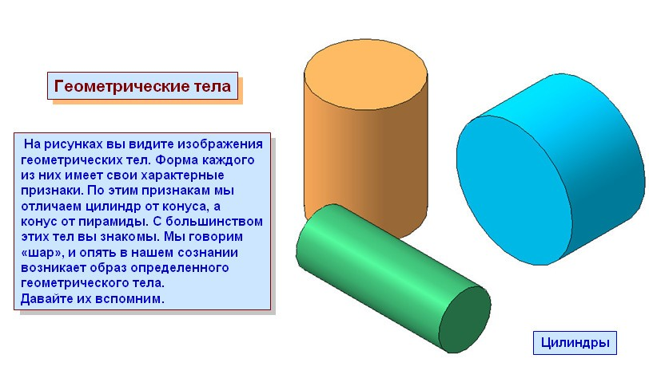
Актуализация опорных знаний

Slide 8
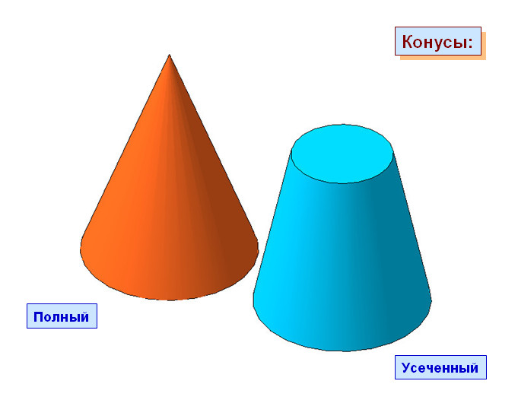

Slide 9
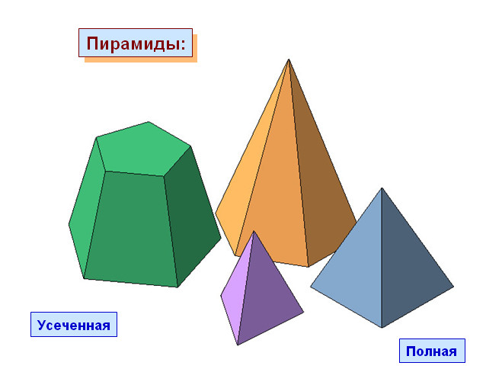

Slide 10
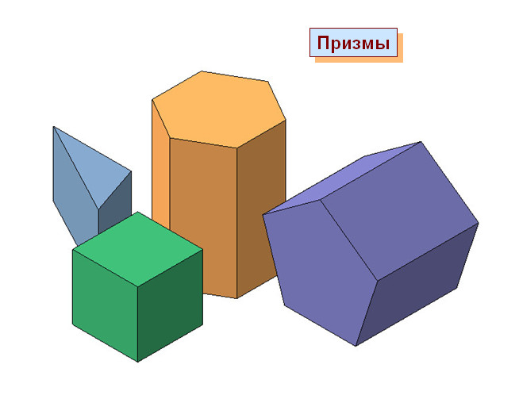

Slide 11
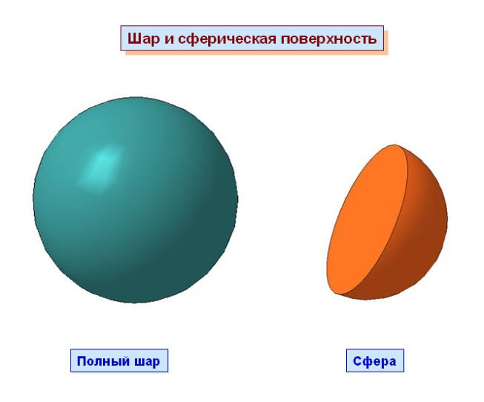

Slide 12
Задание № 4
Время выполнения задания – 5 минут
Соберите с помощью конструктора геометрические тела
a cube
a hexagon prism
a triangle pyramid
a parallelepiped
a triangle prism

Slide 13
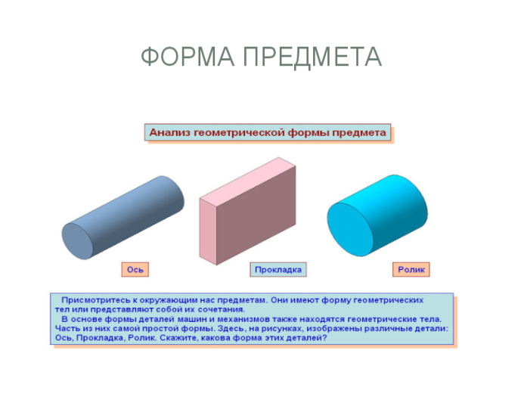


Slide 14
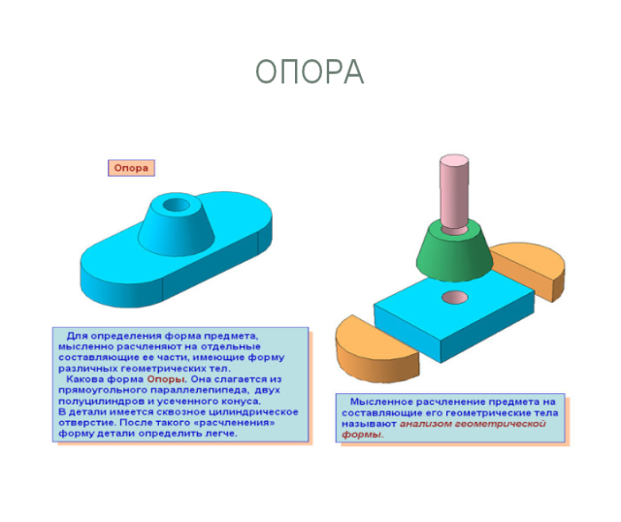

Slide 15
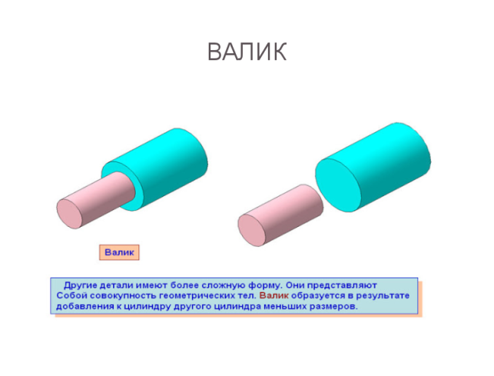

Slide 16
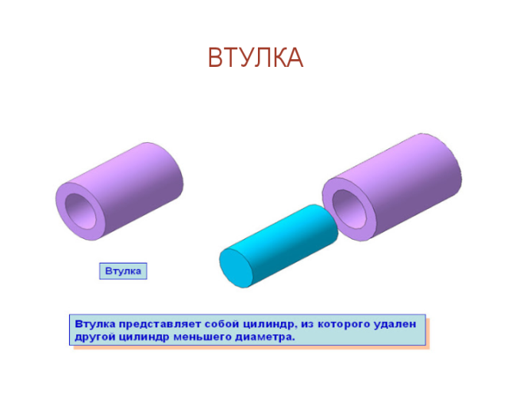

Slide 17
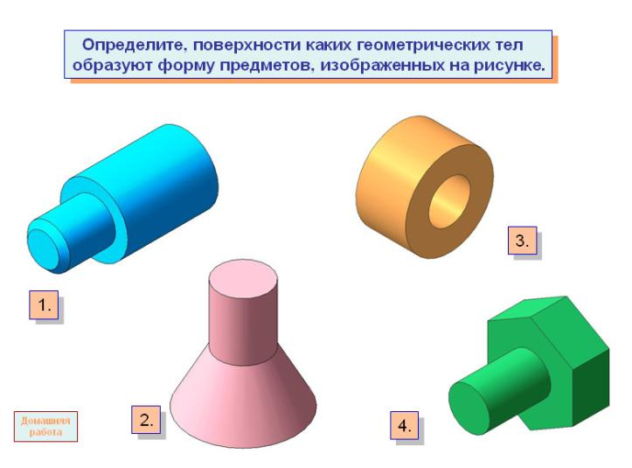

Slide 18
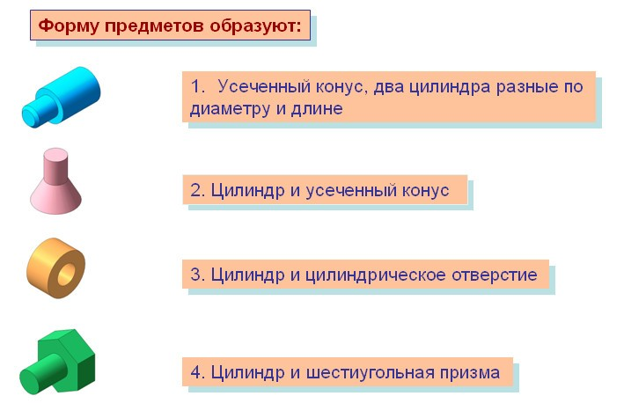
№2

Slide 19
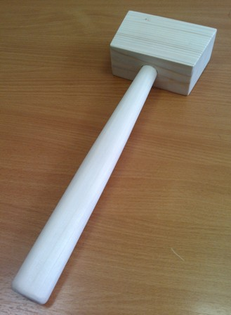
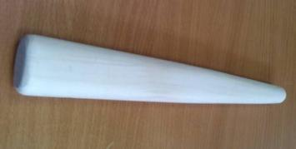
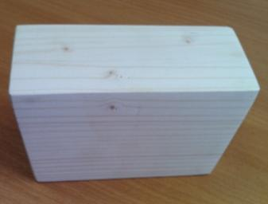
Анализ геометрической формы
№2

Slide 20
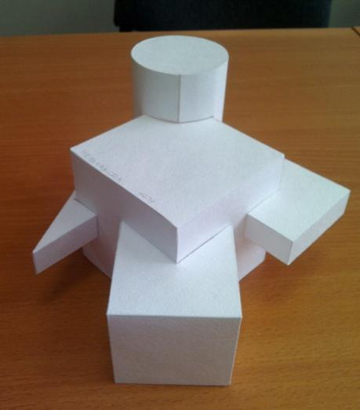
Задание № 5
Время выполнения задания – 5 минут
Перед вами макет детали. Проведите анализ геометрической формы и подберите наименования геометрических тел, из которых состоит данная деталь на русском и английском языках.
№2

Slide 21
В основе любого здания, сооружения - геометрические фигуры

Slide 22
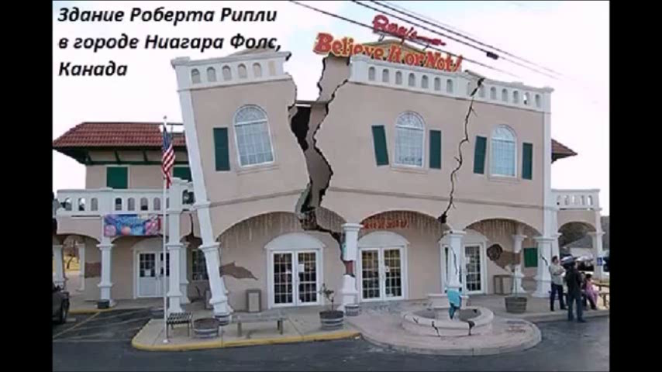

Slide 23
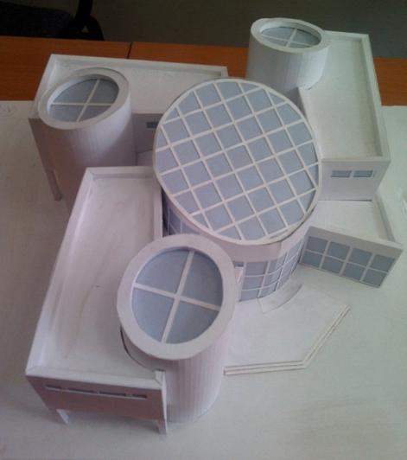
Задание № 6
Время выполнения задания – 5 минут
Перед вами макет существующего здания. Проведите анализ геометрической формы и подберите наименования геометрических тел, из которых состоит макет данного здания на русском и английском языках.

Slide 24
Геометрические тела постоянно окружают нас в жизни, а изучение их свойств облегчит освоение выбранной профессии

Slide 25
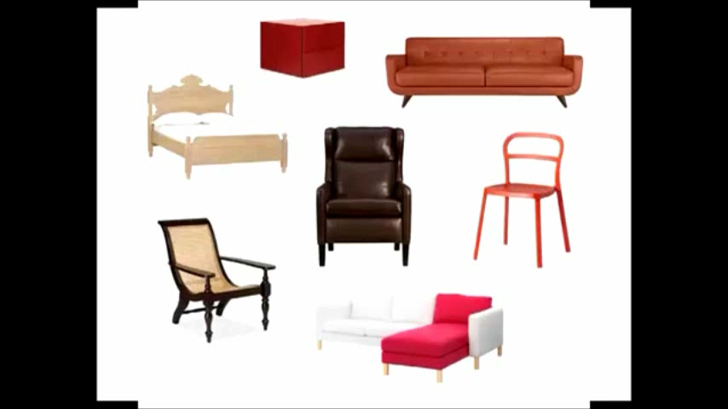

Slide 26
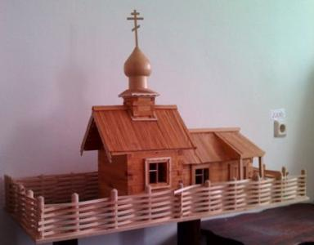
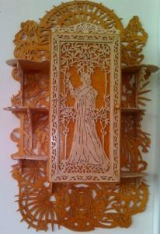
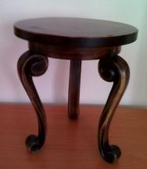
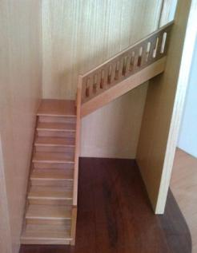
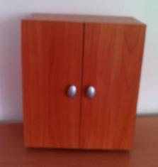
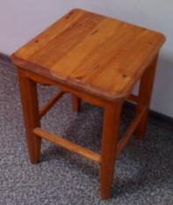
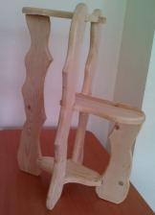
Задание № 7
Соберите с помощью конструктора макеты столярных изделий

Slide 27
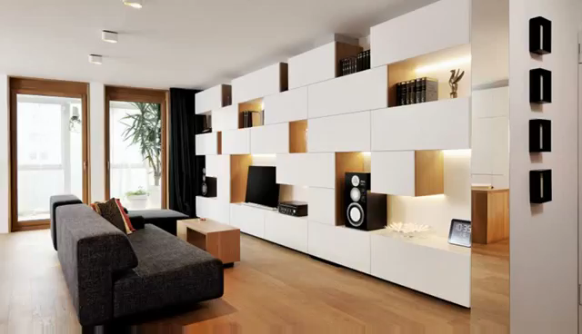

Slide 28
Рефлексия
Время выполнения задания – 2 минуты
№/№ | Вопрос | Варианты ответов
1. | Было ли интересно на уроке? | Да Нет Затрудняюсь ответить
2. | Достигнута ли поставленная цель урока? | Да Нет Затрудняюсь ответить
3. | Сможете ли Вы применить полученные знания в своей профессии? | Да Нет Затрудняюсь ответить
4. | Довольны ли Вы своей работой на уроке? | Да Нет Затрудняюсь ответить
5. | Понятен ли был материал урока? | Да Нет Затрудняюсь ответить
6. | Понравилась ли Вам форма проведения урока? | Да Нет Затрудняюсь ответить

Slide 29
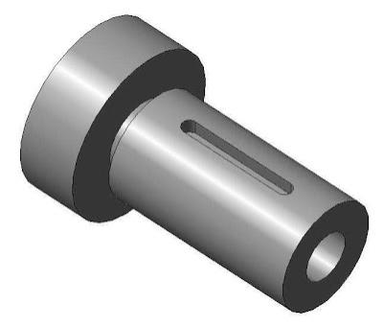
Домашнее задание:
Выполнить на листе бумаги формата А4 по наглядному изображению чертеж детали. Выявить поперечную форму детали сечением.
Валик Сталь

Slide 30
Write :what shapes do these peaces of furniture consist of ?
1.a.desk
2. a bed
3.a chair
4.a stool
5. a sofa

Slide 31
Помните,
решая маленькие задачи
вы готовитесь к решению больших и трудных
БЛАГОДАРИМ ЗА СОТРУДНИЧЕСТВО
всех, кто принимал активное участие
в подготовке и проведении .

